Slide 1
DIRBTINIS INTELEKTAS IR JO TAIKYMAI
1

Slide 2
Paieška būsenų erdvėje
Paieška būsenų erdvėje

Slide 3
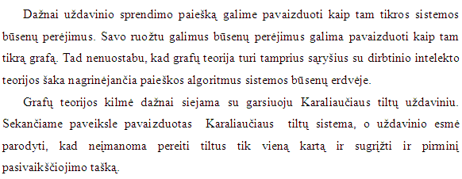
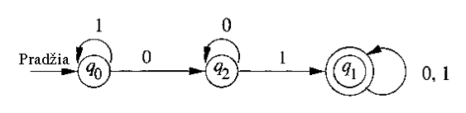
Paieška būsenų erdvėje
O koks to sąryšis su baigtiniais automatais ?

Slide 4

Paieška į plotį

Slide 5

Paieška į plotį

Slide 6

Paieška į plotį

Slide 7

Paieška į plotį

Slide 8

Paieška į gylį

Slide 9

Paieška į gylį

Slide 10

Paieška į gylį

Slide 11

Paieška į gylį

Slide 12

Paieška į gylį

Slide 13

Paieška į gylį

Slide 14

Paieška į gylį

Slide 15

Paieška į gylį

Slide 16

Paieška į gylį

Slide 17

Paieška į gylį

Slide 18

Paieška į gylį

Slide 19

Paieška į gylį

Slide 20
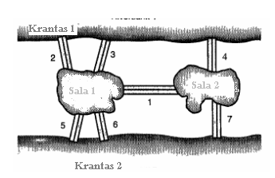
Paieška būsenų erdvėje
Karaliaučiaus tiltų sistema
Pamėginkime parašyti programą naudodami „naivius“ algoritmus.

Slide 21
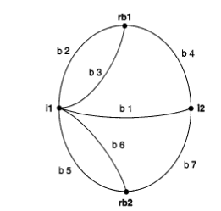
Paieška būsenų erdvėje
Karaliaučiaus tiltų sistema. Grafas.
Kaip šias grafiškai atvaizduotas žinias (patogias žmogui) atvaizduoti kompiuterio atmintyje ir taip, kad kompiuteris galėtų spręsti iškeltą uždavinį naudodamas loginio ir kitokio išvedimo algoritmus?

Slide 22
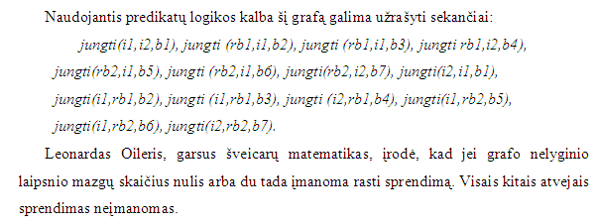
Paieška būsenų erdvėje
Alternatyva grafų vaizdavimui naudojant simbolius.
Visa tai galime sudėti į vieną lentelę.

Slide 23
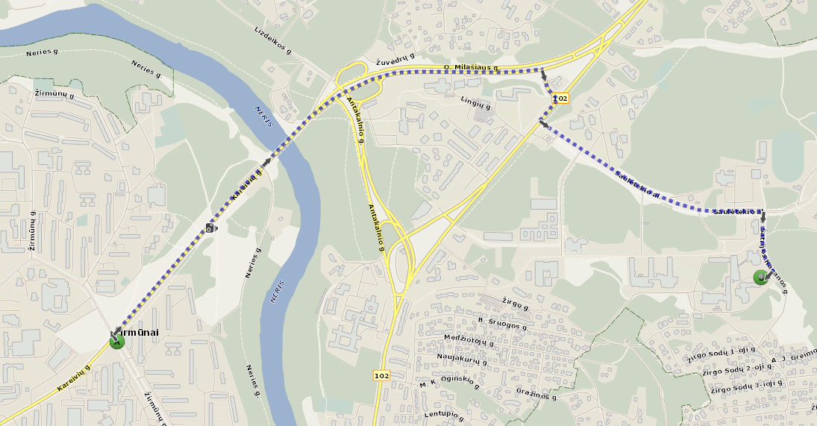
Algoritmas: Atsitiktinai vaikštant

Slide 24
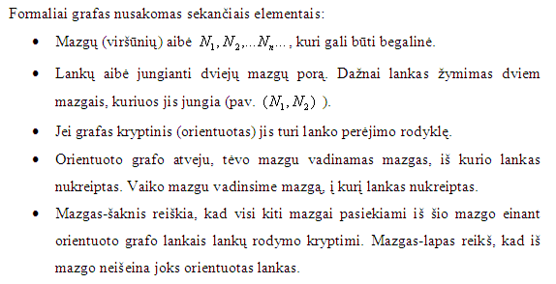
Paieška būsenų erdvėje

Slide 25
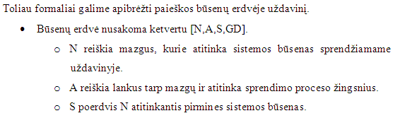

Paieška būsenų erdvėje

Slide 26
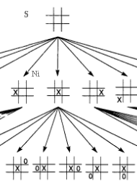
Paieška būsenų erdvėje
Kryžiukų-nuliukų žaidimo sprendimo paieškos procesas
kaip perėjimai būsenų erdvės grafe.
Pamėginkime parašyti programą.

Slide 27
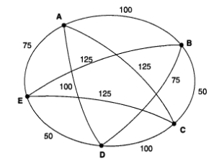
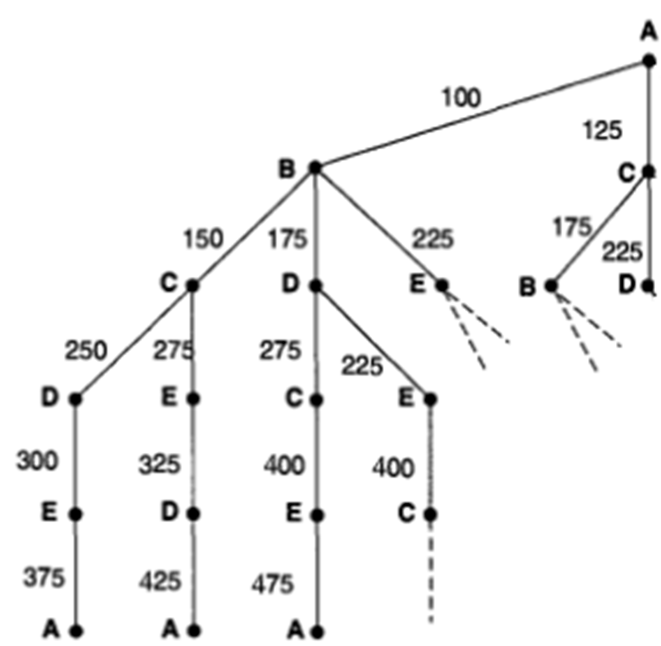

Paieška būsenų erdvėje
Keliaujančio prekybininko uždavinio pavyzdys.

Slide 28
Pavyzdys: Rumunija
Pradinė būsena: Arad.
Tikslas:
  Bucharest
Problema:
  būsenos: miestai
  veiksmai: važiavimas tarp miestų
Sprendimas:
  Maršrutas tarp miestų t.y., Arad, Sibiu, Fagaras, Bucharest

Slide 29

Pavyzdys: Rumunija

Slide 30
Problemų tipai
Deterministinis, pilnai stebimas → Agentas tiksliai žino kurioje būsenoje jis bus.
Nedeterministinis ir/ar dalinai stebima aplinka → Sensoriai teikia papildomos informacijos apie aplinką.

Slide 31

Pavyzdys: Dulkių siurblys

Slide 32

Pavyzdys: Dulkių siurblys-būsenų erdvė

Slide 33

Pavyzdys: 8
būsenos? Kaladėlių būsenos
veiksmai? judėjimas
tikslas? dėšinėje
kelio kaštai? 1 vienam judesiui
NP-sunkus

Slide 34

Pavyzdys: roboto ranka
būsenos : rankos dalių koordinatės
veiksmai? rankos judesys
tikslas surinkta detalė
kelio kaštai? veiksmų atlikimo laikas

Slide 35
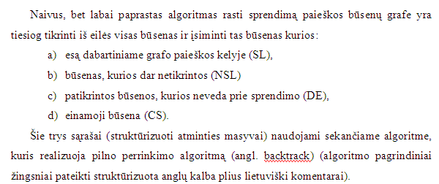
Paieška būsenų erdvėje
  Pilno būsenų perrinkimo strategijos

Slide 36
Paieška būsenų erdvėje
SL := [Start]; NSL := [Start]; DE := [ ]; CS := Start; | Inicializuojame atminties masyvus. Start reiškią pirminė būsena.
while NSL not empty | Tol kol yra ką tikrinti. Tikriname.
if CS = goal then return (SL) | Jei pasiektas tikslas, tada gražiname būsenas einamajame kelyje. Tai ir bus sprendimas.
if CS has no children then while SL is not empty and CS = first element of SL add CS to DE and remove first element from SL and remove first element from NSL and CS = first element of NSL. add CS to SL. | Jei einamoji būsena neturi mazgų-vaikų, tai patalpiname ją aklavietės būsenų sąrašą DE.
else if (i.e. CS has children) then place children of CS on NSL; CS = first element of NSL; add CS to SL; | Jei einamoji būsena turi vaikų-mazgų tai juos padedame į NSL atminties masyvą.

Slide 37
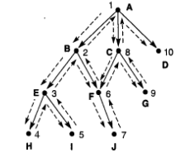
Paieška būsenų erdvėje
Paprastas paieškos medis
Atminties masyvai sekančioje skaidėje.

Slide 38
Paieška būsenų erdvėje
Iteracija | CS | SL | NSL | DE
1 | A | [A] | [A] | []
2 | B | [BA] | [BCDA] | []
3 | E | [EBA] | [EFBCDA] | []
4 | H | [HEBA] | [HIEFBCDA] | []
5 | I | [IEBA] | [IEFBCDA] | [H]
6 | F | [FBA] | [FBCDA] | [EIH]
7 | J | [JFBA] | [JFBCDA] | [EIH]
8 | C | [CA] | [CDA] | [BFJEIH]
9 | G | [GCA] | [GCDA] | [BFJEIH]
Pilno perrinkimo pavyzdys

Slide 39
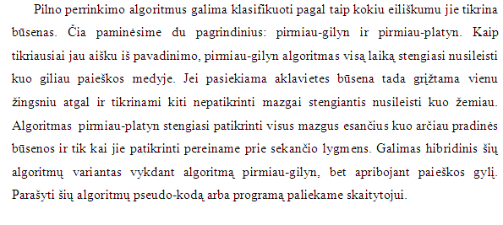
Paieška būsenų erdvėje

Slide 40

Paieška būsenų erdvėje. Pseudo kodo pavyzdys programos-agento sprendžiančio praktinę problemą

Slide 41
?

Slide 42
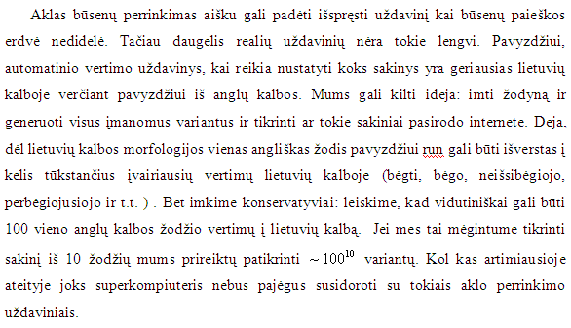
Euristiniai paieškos algoritmai

Slide 43
Pagrindiniai
Pirmas-geriausias
Tiesmukiškas - Pirmas-geriausias
A* paieška
Euristikos
Lokalios paieškos algoritmai
Gradiento paieška
Modeliuojamo atkaitinimo paieška
Lokalaus spindulio paieška
Genetiniai paieškos algoritmai

Slide 44
Pirmas-geriausias
Naudokite įvertinimo funkciją f(n) kiekvienam mazgui
  Išplėskite labiausiai pageidaujamą neišplėstą mazgą
Įgyvendinimas :
Dėstyti mazgus mažėjančia tvarka pagal f(n)
Ypatingi atvejai:
  Tiesmukiškas - Pirmas-geriausias
  A* paieška

Slide 45
Tiesmukiškas - Pirmas-geriausias
Įvertinimo funkcija f (n) = h (n) (euristika)
= t.y. kaina nuo n iki tikslo
e.g., h_{SLD}(n) = tiesios linijos atstumas nuo n iki Bukarešto
Algoritmas plečia mazgą, kuris atrodo yra artimiausias tikslui

Slide 46

Tiesmukiškas - Pirmas-geriausias

Slide 47

Tiesmukiškas - Pirmas-geriausias

Slide 48

Tiesmukiškas - Pirmas-geriausias

Slide 49

Tiesmukiškas - Pirmas-geriausias

Slide 50
Savybės: Tiesmukiškas - Pirmas-geriausias
Užbaigtas ? Ne – ciklai galimi, e.g., Iasi → Neamt → Iasi → Neamt →
Laikas? O(b^{m})
Atmintis? O(b^{m})
Optimalus? Ne

Slide 51
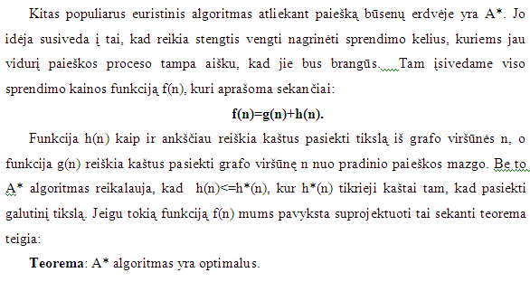
Euristiniai paieškos algoritmai

Slide 52

Rumunija

Slide 53

A* paieška : pavyzdys

Slide 54

A* paieška : pavyzdys

Slide 55

A* paieška : pavyzdys

Slide 56

A* paieška : pavyzdys

Slide 57

A* paieška : pavyzdys

Slide 58

A* paieška : pavyzdys

Slide 59
Priimtinos euristikos
h(n) yra priimtina jei kiekvienam mazgui n, h(n) ≤ h*(n), kur h*(n) yra tikroji kaina pasiekti tikslą nuo n mazgo.
Pavyzdys: h_{SLD}(n) (niekada nepervertina tikro kelių atstumo)

Slide 60

A^{* optimalumas}
Kiekvienu žingsniu išplečiamas kontūras,
kuriame esantys mazgai ir nagrinėjami

Slide 61
A^{* savybės}
Užbaigtas ? Taip (visada pasieks tikslą)
Laikas? Eksponentinis
Atmintis? Visi mazgai atmintyje
Optimalus? Taip

Slide 62
Priimtinos euristikos
h₁(n) = kiekis neteisingai padėtų kaladėlių
h₂(n) = Manhattan atstumas
(kiekvienos kaladėlės atstumas iki jos tikros padėties)
h₁(S) = ?
h₂(S) = ?

Slide 63
Priimtinos euristikos
h₁(S) = ? 8
h₂(S) = ? 3+1+2+2+2+3+3+2 = 18

Slide 64
Lokalios paieškos algoritmai
Daugelyje uždavinių kelias iki tikslo nėra reikalingas, reikalingas pats tikslas.
Būsenų erdvė = visos įmanomos konfigūracijos
Reikia konfigūracijos kuri tenkintų ribojimus, pav., n-karalienių
Algoritmas: stengiamės kažkokių būdu pagerinti dabartinę būseną.

Slide 65

n-karalienių

Slide 66

Gradiento paieška

Slide 67

Gradiento paieška

Slide 68

Gradiento paieška : 8- karalienės
h = skaičius karalienių porų kur jos atakuoja viena kitą
h = 17 šiame paveiksle

Slide 69

Gradiento paieška : 8- karalienės
Lokalus minimumas h = 1

Slide 70

Modeliuojamo atkaitinimo paieška
Išvengiame lokalaus minimumo kartais darydami blogus žingsnius bet palaipsniui mažiname tokių blogų žingsnių skaičių

Slide 71
Lokalaus spindulio paieška
Sekame k būsenų
Pradedame su k atsitiktinai sugeneruotų būsenų
Su kiekviena iteracija sugeneruojame sekančius žingsnius kiekvienai iš k būsenų
Jei vienas iš jų tikslas – sustojame. Priešingu atveju imame k geriausių.

Slide 72
Genetiniai algoritmai
Sekanti būsena gaunama sukryžminus dvi tėvų būsenas
Pradedam su k atsitiktinai sugeneruotų būsenų (populiacija)
Būsena aprašyta kaip simbolių eilutė baigtiniame alfabete (dažnai alfabetas tik iš 0 ir 1)
Būsenų įvertinimo funkcija suteikia didesnes reikšmes geresnėms būsenoms.

Slide 73


Genetiniai paieškos algoritmai
Optimalumo funkcija: kiekis neatakuojančių karalienių porų (min = 0, max = 8 × 7/2 = 28)
24/(24+23+20+11) = 31%
23/(24+23+20+11) = 29%

Slide 75

A* optimalumo įrodymas
Tarkime G₂ suboptimalus tikslas. n neišplėstas mazgas ir toks kad n yra trumpiausiame kelyje iki optimalaus tikslo G.
f(G₂) = g(G₂) h(G₂) = 0
g(G₂) > g(G) G₂ nes jis suboptimalus
f(G) = g(G) h(G) = 0
f(G₂) > f(G)

Slide 76
A* optimalumo įrodymas
Tarkime G₂ suboptimalus tikslas. n neišplėstas mazgas ir toks kad n yra trumpiausiame kelyje iki optimalaus tikslo G.
f(G₂) > f(G)
h(n) ≤ h^*(n) nes h priimtina
g(n) + h(n) ≤ g(n) + h*(n)
f(n) ≤ f(G)
Todėl f(G₂) > f(n), ir A* niekada nepasirinks G₂

Slide 77

Nuosekli euristika
Euristika yra nuosekli jei kiekvienam mazgui n, kiekvienas sekantis n' sugeneruotas veiksmo a,
h(n) ≤ c(n,a,n') + h(n')
tada
f(n') = g(n') + h(n')
= g(n) + c(n,a,n') + h(n')
≥ g(n) + h(n)
= f(n)
T.y.., f(n) nemažėja.
Teorema: jei h(n) yra nuoseklus, A* optimalus

Slide 78
Problemos nusakomos ribojimo sąlygomis

Slide 79
Taigi
Ribojimus tenkinančios problemos (CSP)
Paieška CSP problemose
Lokali paieška CSP problemose

Slide 80
Ribojimus tenkinančios problemos (CSPs)
Iki šiol (standartinis paieškos uždavinys):
  būsena - “juoda dėžė“ – struktūrinės žinios apie uždavinį aprašomos naudojamoje euristikoje.
CSP:
  būsena – būsena nusakoma kintamaisiais X_{i} , kurių vertės parenkamos iš domeno D_{i}
  galutinė būsena – kintamieji su tam tikromis vertėmis tenkinančiomis ribojimusis

Slide 81

Žemėlapio spalvinimas
Kintamieji WA, NT, Q, NSW, V, SA, T
Domenas D_{i} = {raudona,žalia,mėlyna}
Ribojimai: gretimi regionai - skirtingų spalvų
t.y., WA ≠ NT, ar (WA,NT) in {(raudona, žalia),(raudona, mėlyna),(žalia, raudona), (žalia, mėlyna),(mėlyna, raudona),(mėlyna, žalia)}

Slide 82

Žemėlapio spalvinimas
Sprendimas

Slide 83

Ribojimų grafas
Binarinis CSP: kai kiekvienas ribojimas sujungia du kintamuosius
Ribojimų grafikas: mazgai kintamieji, lankai ribojimai

Slide 84
CSP variantai
Diskretūs kintamieji
  domenų aibė baigtinė:
    n kintamųjų, domeno dydis d → O(d^{n}) galimų priskyrimų
    pav., Loginis CSPs, įskaitant.~Loginį įgyvendinamumą (NP-pilnas)
  domenų aibė begalinė :
    sveiki skaičiai, simbolių eilutės, kt..
    Pav. darbų grafiko sudarymas kai neribojama pabaigos data
    Dažnai reikia ribojimų tam tikros kalbos, pav., StartJob₁ + 5 ≤ StartJob₃
Tolydūs kintamieji
  pav., matavimo prietaisų pradžios / pabaigos laikas
  Ribojimai aprašomi tiesinėmis lygtimis -> sprendimui reikalingas laikas aprašomas polinomu

Slide 85
CSP ribojimų variantai
Unitariniai - ribojimai su vienu kintamuoju,
  pav., SA ≠ žalias
Binariniai - ribojimai su dviem kintamaisiais,
  pav., SA ≠ WA
Aukštesnės eilės ribojimai su 3 ar daugiau kintamųjų,
  pav., kriptoaritmetiniai ribojimai sekančioje skaidrėje

Slide 86

Pav. Kriptoaritmetiniai ribojimai
Kintamieji: F T U W R O X₁ X₂ X₃
Domenas: {0,1,2,3,4,5,6,7,8,9}
Ribojimai: Alldiff (F,T,U,W,R,O)
X₃ = F, T ≠ 0, F ≠ 0
O + O = R + 10 · X1
X1 + W + W = U + 10 · X2
X2 + T + T = O + 10 · X3

Slide 87
Realaus pasaulio CSP
Priskyrimo problemos
  pav., kas kam dėsto
Paskaitų grafikas
Transporto grafikas
Gamybos resursų paskirstymas

Slide 88
Standartinės paieškos formuluotė
Būsenos nusakomos kintamųjų tam tikromis reikšmėmis (ten kur reikšmės priskirtos)
Pirminė būsena: tuščia priskyrimų aibė { }
Sekančio priskyrimo funkcija: priskiria kintamojo reikšmę taip, kad nekyla konflikto su ribojimais
  → gražina nesėkmė jei nėra ką priskirti
Tikslo testas: visi kintamieji sėkmingai priskirti
Tinka visiems CSP
Sprendimo paieškos kelio gylis n su n kintamųjų
→ naudojama gylis pirmiau paieška
Paieškos kelias nesvarbus

Slide 89
Paieška su grįžimu (Backtracking)
Gylis pirmyn paieška kai naudojam vieno kintamojo priskyrimą vadinamas paieška su grįžimu. Mes atmetame dalinį sprendimą kai tik pamatome kad jis neveda prie galutinio sprendimo.
Pavyzdžiui karalienių uždavinys: imame k pirmų stulpelių ir jei pamatome, kad yra kirtimas, atmetame tokią kombinaciją.
Galima išspręsti karalienių uždavinį kai n ≈ 25

Slide 90

Paieška su grįžimu

Slide 91

Paieška su grįžimu

Slide 92

Paieška su grįžimu

Slide 93

Paieška su grįžimu

Slide 94

Paieška su grįžimu

Slide 95
Paieška su grįžimu (pagerinimas)
  Kuris kintamasis turi būti nagrinėjimas sekančiu žingsniu?
  Kokiu eiliškumu mėginti priskirti kintamajam jo reikšmes?
  Ar galime nustatyti nesėkmingą paieškos šaką ankščiau nei pasiekėme medžio apačią?

Slide 96

Labiausiai ribojamas kintamasis
Pasirenkame labiausiai ribojamą kintamąjį (t.y. su mažiausia priskyrimų laisve)
T.y. minimali likusių reikšmių euristika

Slide 97

Labiausiai ribojamas kintamasis
Pasirenkame taip, kad sugriauti lygybę tarp vienodo pasirinkimo galimybę turinčių labiausiai ribojamų kintamųjų (ir sekančiu žingsniu pasirenkame labiausiai ribojamą kintamąjį).

Slide 98

Labiausiai ribojama vertė
Pasirikus kintamąjį toliau pasirenkame labiausiai ribojamą vertę:
Tokia vertė, kad kiti kintamieji turėtų kuo mažiau laisvės rinktis
Su šiom euristikom 1000 karalienių galima išdėlioti

Slide 99

Patikra į priekį
Taigi:
  Laikyti atmintyje galimas vertes nepriskirtiems kintamiesiems
  Nutraukti paiešką kai joks iš kintamųjų negali būti legaliai inicializuotas

Slide 100

Patikra į priekį
Taigi:
  Laikyti atmintyje galimas vertes nepriskirtiems kintamiesiems
  Nutraukti paiešką kai joks iš kintamųjų negali būti legaliai inicializuotas

Slide 101

Patikra į priekį
Taigi:
  Laikyti atmintyje galimas vertes nepriskirtiems kintamiesiems
  Nutraukti paiešką kai joks iš kintamųjų negali būti legaliai inicializuotas

Slide 102

Patikra į priekį
Taigi:
  Laikyti atmintyje galimas vertes nepriskirtiems kintamiesiems
  Nutraukti paiešką kai joks iš kintamųjų negali būti legaliai inicializuotas

Slide 103
Ribojimų perdavimas
Ribojimų perdavimas perduoda informaciją nuo priskirtų prie nepriskirtų kintamųjų, bet nenustato visų nesėkmingos paieškos kelių:
NT ir SA negali būti vienu metu mėlyni!

Slide 104

Lankų suderinamumas
X →Y yra suderinti jei
  Kiekvienam x iš X yra tam tikras leistinas y

Slide 105

Lankų suderinamumas
X →Y yra suderinti jei
  Kiekvienam x iš X yra tam tikras leistinas y

Slide 106

Lankų suderinamumas
X →Y yra suderinti jei
  Kiekvienam x iš X yra tam tikras leistinas y
Jei X praranda vertę, X kaimyną reikia patikrinti

Slide 107

Lankų suderinamumas
X →Y yra suderinti jei
  Kiekvienam x iš X yra tam tikras leistinas y
Jei X praranda vertę, X kaimyną reikia patikrinti
Lankų suderinamumas nustato nesėkmingą paiešką ankščiau nei tiesioginė paieška

Slide 108

Lankų suderinamumas AC-3
Laiko kompleksiškumas: O(n²d³)

Slide 109
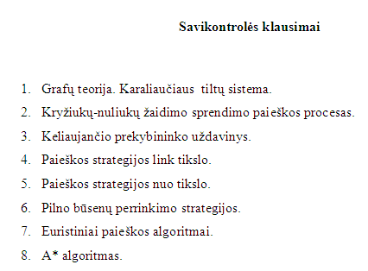
Paieška būsenų erdvėje

Slide 110
Žaidimai ir paieška

Slide 111
Taigi
Optimalūs sprendimai
α-β trynimas
Nepilni, realaus laiko sprendimai

Slide 112
Žaidimai ir paieška
“Nenuspėjamas" oponentas → reikia ištirti kiekvieną oponento galimą ėjimą
Realiuose žaidimuose laiko ribojimai → t.y. surasti galutinį sprendimą praktiškai neįmanoma ir dėl to reikia aproksimuoti

Slide 113

Žaidimų medis

Slide 114

Minimax
Geriausia strategija deterministiniams žaidimams
Pagrindinė idėja: pasirinkti ėjimą kurio didžiausia minimax vertė
= t.y. geriausias įmanomas pasiekimas prieš geriausią žaidėją
pav., 2-ėjimų žaidimas:

Slide 115

Minimax algorithm

Slide 116
minimax sąvybės
Pilnas? Taip (jei medis baigtinis)
Optimalus? Taip (prieš geriausią žaidėją )
Laiko kompleksiškumas? O(bm)
Atminties kompleksiškumas? O(bm) ( gylis pirmiau paieška)
Šachmatai, b ≈ 35 (gylis), m ≈100 (vidutinis pasirinkimų skaičius) vidutiniam žaidimui_x000b_→ t.y. su dabartine skaičiavimo technika neįmanoma perrinkti

Slide 117

α-β paieškos medžio trynimas

Slide 118

α-β paieškos medžio trynimas

Slide 119

α-β paieškos medžio trynimas

Slide 120

α-β paieškos medžio trynimas

Slide 121

α-β paieškos medžio trynimas

Slide 122

Kodėl α-β?
α geriausia iki šiol surasta vertė max kelyje
jei v blogesnis už α, max jo netikrins
→ t.y. ištrins šią paieškos šaką
β min geriausia

Slide 123

The α-β algorithm

Slide 124

The α-β algorithm

Slide 125
Kai yra resursų limitai
Resursų limitų pavyzdžiai: 100 sek., perrinkimo greitis 10⁴ mazgų/sek.
→ t.y. 10⁶ mazgų vienu ėjimu
  t.y. paieškos gylio limitavimas
Būsenos pageidaujamumo įvertinimo funkcija
Standartiniai sprendimai:
Nukirtimo testas:

Slide 126
Įvertinimo funkcija
Šachmatams, pasvertų charakteristikų tiesinė suma
Eval(s) = w₁ f₁(s) + w₂ f₂(s) + … + w_{n} f_{n}(s)
pav., w₁ = 9 kur
f₁(s) = (baltų karalienių skaičius) – (juodų karalienių skaičius), ir t.t.

Slide 127
Paieškos nukirtimas
MinimaxCutoff panašiai kaip MinimaxValue išskyrus
  Terminal? pakeičiamas Cutoff?
  Utility pakeičiamas Eval
Kaip praktikoje?
b^{m} = 10⁶, b=35 → m=4
4-ėjimai ≈ naujokas
8-ėjimai ≈ tipinis PC, meistras žmogus
12-ėjimai ≈ Deep Blue, Kasparovas

